Slide 1
Hello World

Slide 2
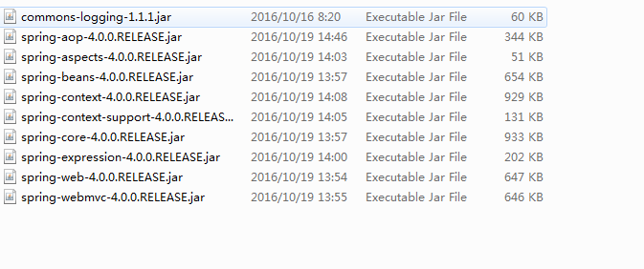
引入jar

Slide 3
web.xml配置文件
配置核心Servlet
<servlet>
<servlet-name>DispatcherServlet</servlet-name>
<servlet-class>org.springframework.web.servlet.DispatcherServlet</servlet-class>
<!-- 初始化servlet的时候，初始化参数，告诉加载配置文件 -->
<init-param>
<param-name>contextConfigLocation</param-name>
<param-value>classpath:spring.xml</param-value>
</init-param>
<!-- 服务一加载就实例化类 -->
<load-on-startup>1</load-on-startup>
</servlet>
<servlet-mapping>
<!-- 过滤请求路径带.action -->
<servlet-name>DispatcherServlet</servlet-name>
<url-pattern>*.action</url-pattern>
</servlet-mapping>
Notes:
的url /*.do类型的请求拦截。然后初始化DispatcherServlet的一个实例（servlet的上下文，单利模式），同时读取配置文件（xml类型）初始化里面的bean。

Slide 4
Spring的配置文件
<!-- 请求路径。实例化类 -->
<bean name="/login.action" class="com.controller.LoginController"></bean>
<!– 视图解析器 -->
<bean class="org.springframework.web.servlet.view.InternalResourceViewResolver">
<!-- 字符串前面加上路径 -->
<property name="prefix" value="/jsp/"></property>
<!-- view里面的字符串加上后缀 -->
<property name="suffix" value=".jsp"></property>
</bean>

Slide 5
视图
在JSP中凡是
请求路径为 xx.action都会将请求发给 核心Servlet

Slide 6
自定义的控制层
public class LoginController implements Controller {
@Override
public ModelAndView handleRequest(HttpServletRequest request,
HttpServletResponse response) throws Exception {
String name=request.getParameter("uname");
System.out.println(name);
ModelAndView mo=new ModelAndView();
mo.addObject("uname", name);
if("tom".equals(name)){
mo.setViewName("sec");
}else{
mo.addObject("msg", "用户名错误");
mo.setViewName("login");
}
return mo;
}
}

Slide 7


